Slide 1
Dějiny ukrajinské literatury III
Історія української літератури початок ХХ століття – середина ХХ століття

Slide 2
Літературно-мистецьке життя в Україні наприкінці ХІХ – у перші десятиліття ХХ століття
Наддніпрянщина і Східна Україна до 1917 р. – колонія Російської імперії; Галичина, Буковина і Закарпаття до 1918 р. у складі Австро-Угорщини.
У Наддніпрянській Україні – зрусифікована культура
Натиск з боку державних культур – російської, німецької, польської
1905 – 1907 рр. знято низку заборон
Галицькі та Буковинські видання «Молода Україна», «Артистичний вісник», «Світ», «Будучність», «Неділя»; наддніпрянські – газета «Рада», журнали «Нова громада», «Рідний край», «Сяйво», «Українська хата», «Дзвін».
Українська преса закордоном: Санкт-Петербург – «Украинский вестник», Москва - «Украинская жизнь»
Пріоритетними в літературі стала тема України, образ знедоленого рідного краю.

Slide 3
Модернізм в Україні
На початку ХХ століття поряд із мистецтвом, що реалістично відтворювало дійсність, постало мистецтво, яке вивчало та оспівувало винятково внутрішній світ художника, його рефлексуюче «Я» – центр художнього всесвіту. Криза народництва і позитивізму призвела до перегляду панівних «картезіанських» уявлень про світ, уставних нормативів у літературі. Тепер письменника цікаво не наслідування навколишньої дійсності, а платонівська ідея, яку він прагнув безпосередньо ідентифікувати в своїх текстах.
В українській літературі наприкінці ХІХ – на початку ХХ століття, дотоді переважно побутового-етнографічна, зі стилізованою під народне життя описовістю, проявилися ознаки тієї переломної доби, що в літературознавстві отримав назву модернізм.
Модернізм – сукупність мистецьких течій початку ХХ століття, які своїми естетичними програмами і творчою практикою заперечували реалізм, традиційні форми творчості, орієнтували на пошук нових естетичних принципів.

Slide 4
Напрями українського модернізму
Ліричний з його манірністю, сентиментальністю, зневірою, приреченістю
Натуралістичний, який шокував зображенням фізіологічних аспектів, нової моралі, цинічними деталями
Сюрреалістичний з інтересом до таємничого, філософського.
Три етапи українського модернізму:
Перший етап, що охопив 90-ті роки ХІХ ст. – 10-ті роки ХХ ст.
Другий етап (друга хвиля) – 10-ті роки – 40-ві роки ХХ ст.
Третій етап – період після Другої світової війни
Розвиток різних напрямів художньої творчості: імпресіонізм, неоромантизм, синкретизм, явище синестезії, символізм, авангардизм, футуризм, експресіонізм
Модернізм утверджувався у боротьбі з реалізмом. На початку ХХ ст. реалізм зазнавав модифікації, поступово відмовляючись від принципу зображення «життя у формах життя». У результаті постала його нова форма – неореалізм.

Slide 5
Символізм
Символізм (від грец. знак, прикмета, ознака) - стильова течія модернізму, основною ознакою якої є перетворення конкретного художнього образу на багатозначний художній символ.
Український символізм відрізнявся від європейського та російського – у ньому менше було містицизму, таємничості, більше відгуків на життя, «містики національної ідеї».
Краса не містить аморального, огидного, епатуючого, а тільки інтернальний підтекст.
Краса стає мірилом патріотичних почуттів (наприклад, у Миколи Вороного)
Поділ: пресимволізм– своєрідна передтечія українського символізму (М. Вороний, О. Олесь, Г. Чупринка, М. Філянський), власне символізм - поезія тих, у кого цей естетичний феномен набув довершеного втілення (В. Кобилянський, П. Тичина, Д. Загул, Я. Савченко)
Відсутність філософсько-естетичного осмислення цього явища у вітчизняній культурі.
Володимир Кобилянський

Slide 6
Авангардизм Футуризм
Авагнардизм (від фр. передова охорона) – антитрадиційний напрям у літературі і мистецтві ХХ ст., зорієнтований на руйнування звичних художніх форм.
Футуризм (від лат. майбутнє) – течія мистецького авангардизму ХХ ст., яка відзначалася неприйняттям вічних цінностей і культурних надбань попередніх епох, акцентуванням «грубих» речей, доведенням своїх заперечень проти сучасного світу до абсурду.
Михайль Семенко, Гео Шкурупій
Неореалізм – стильова течія 10-30х років ХХ століття у межах реалістичного типу творчості, в якій синтезовано ознаки реалізму та модернізму.
Володимир Винниченко, Валер’ян Підмогильний, Борис Антоненко-Давидович

Slide 7
Поезія національно-визвольної боротьби
1901 р. в «Літературно-науковому віснику» Микола Вороний оприлюднив відкритий лист до українських письменників – запрошення до створення альманаху
Дискусія Івана Франка з Миколою Воронним
1907 р. група галицьких письменників – «Молода Муза» -- П. Карманський, В. Пачовський, Б. Лепкий, С. Твердохліб, М. Яцків, О. Луцький, М. Рудницький та ін.
Львівський журнал «Світ»
«Українська Хата» - Київ, Грицько Чупринка, Павло Тичина

Slide 8
Конфлікт інтерпретацій українського модернізму
«Одкритий лист» (1901) Миколи Вороного
«хоч трошки філософії, де хоч клаптик неба яснів би, того далекого недосяжного неба, що від віків манить нас своєю недосяжною красою».
М. Вороний орієнтувався вже не на народного читача, а на інтелігента зі сформованим естетичним смаком.
Альманах, який би за «змістом бодай почасти» був наближений «до новіших течій та напрямів у сучасних літературах європейських» і спрямований «проти псевдоштуки чи штуки тенденційної, проти римованої прози» й «поезії з патріотичними викликами та покликами, з не в міру солодким щебетанням та сентиментальним зітханням», які «поробились такими нудними шаблончиками, що годні скоріш відвернути від української поезії, ніж зацікавити нею».
Літературно-художній альманах «З-над хмар і долин» (Одеса, 1903)
Видання доводило, що українська література не цурається і нових західноєвропейських течій. Воно мало різну критичну рецепцію. Не сприйняв його антимодерніст Сергій Єфремов («На мертвой точке», 1904), натомість Михайло Лозинський трактував як позитивне явище. Олександр Білецький вважав, що з 1903 р., тобто з появою альманаху, «можемо починати історію українського модернізму, бо в цьому році, як бачимо, вперше визначився в нашій літературі той перелам, коли вона вийшла на новий шлях».

Slide 9
Конфлікт інтерпретацій українського модернізму
Книга «З потоку життя» стала подією літературного світу, що спонукало Миколу Чернявського до друкування наступного альманаху «Перша ластівка» (1905). Сецесійні ознаки були властиві й упорядкованому Іваном Липою альманаху «Багаття», у якому поряд з реалістичними творами були модерністські. Авторів «об'єднано єдиним мотивом смутку та відчаю, точніше мотивом земного страждання».
«Нова дискурсія» між двома несхожими поколіннями «водночас була онтологією, семантикою і утопією», в українських умовах не схилялася до «руйнування класичної дискурсії».
Модернізація культури починалася з критики народництва загалом та його естетики зокрема, але «антинародництво не становило і не могло становити виняткову суть модернізму».
Обидва покоління усвідомлювали свою відмінність, не драматизуючи її. Відмінне бачення реалій не стало приводом до радикального антагонізму між двома творчими поколіннями, попри конфлікти, що спалахували між ними. Нова творча генерація сприймала народницький напрям як історичний, пройдений етап розвитку українського письменства, але не відкидала його.
Такий погляд на суперечливу динаміку літературного процесу був сформований у середовищі гуртка «Плеяда», інша назва – «Літературна громадка».

Slide 10
Дискусія І. Франка і М. Вороного про нові шляхи літератури
М. Вороний у 1901 р. закликав письменників взяти участь у замисленому ним альманасі, який змістом і фор­мою мав наблизитись до нових течій і напрямів сучасних літератур Європи. І. Франко, щоправда, витрактував цей клич як спробу перевести поезію у сферу «відпочинку».
Іван Франко | Микола Вороний
Без тенденційної прикмети, Без соціального змагання, Без усесвітнього страждання… Де б той сучасник, горем битий, Душею хвильку міг спочити… Слова — полова! Але огонь в одежі слова — Безсмертна чудотворна фея, Правдива іскра Прометея. | До мене, як горожанина, Ставляй вимоги — я людина. А як поет — без перепони Я стежу творчості закони… Моя девіза — йти за віком І бути цілим чоловіком!

Slide 11
Молода Муза
Назва походила від новели «Доля молоденької музи» Михайла Яцківа.
Журнал «Світ» – мета нового письменства.
Їхню увагу привертала філософія Ф. Ніцше, творчість Ш. Бодлера, Г. Ібсена, М. Метерлінка, що давала їм ключ до «живого биття сучасного, може, надміру вразливого людського серця» (Остап Луцький).
Налагоджувався зв'язок з «Молодою Польщею» через Богдана Лепкого, який у той час викладав у Ягеллонському університеті. Завдяки йому була сформована Краківська група.

Slide 12
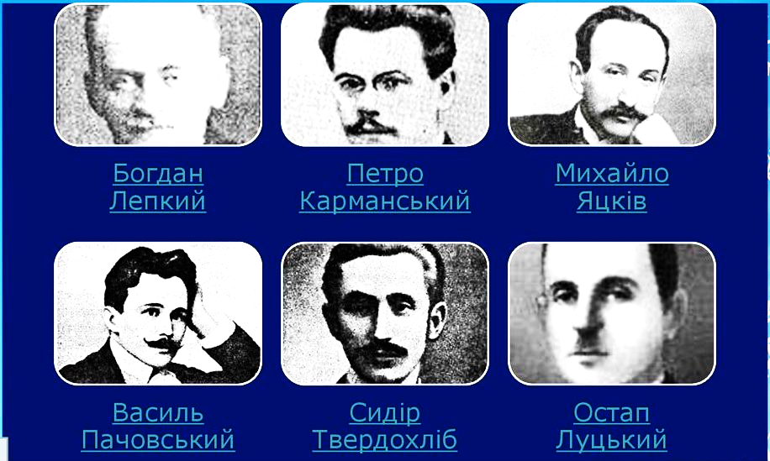
Критична діяльність авторів з оточення «Молодої музи»
М. Вороний, крім організаційних спроб зорієнтувати українську літературу на нові, європейські смаки, виступає і з влас­ними художніми творами, що несли в собі елементи мо­дерного, умовно кажучи — естетичного літературознавст­ва, пробудження якого активізувалося в окремих євро­пейських літературах другої половини XIX ст.
На­родницький відтінок у тому мотиві характерний був і для тогочасних жерців краси, наприклад, О. Олеся («Яка краса, відродження країни!»), чого не можна сказати про ще молодших поетів, які гуртувалися навколо «Молодої музи». Свою красу вони намагалися цілком емансипува­ти від суспільних, патріотичних мотивів, але виходило це в них здебільшого на рівні декларацій. Вони заперечували реалізм, клялися в любові до мистецьких витворів, оспівували кохання, але, як правило, тільки ло­зунгове.
Образ-символ авторам «Молодої музи» не давався до пера, і тому були підстави називати їхню поезію не символістичною, а передсимволістичною.
Теоретичне обґрунтування своїх літературних пози­цій було в молодомузівців загалом поверховим.

Slide 13
«Українська хата»
1901 – 1914
ґрунтувалася на принципах життєвого пориву А. Берґсона, аргументованої Ф. Ніцше концепції вольової самоцінної людини, здатної переборювати в собі власні слабкості.
Оточення тогочасного Києва
Опосередковано ґрунтувалося на досвід «Плеяди».
Визначальним для «хатян» був принцип неповторної артистичної індивідуальності, здатної сформувати новий світ за законами краси й високого мистецтва. Вони спиралися не лише на тогочасну «філософію життя», а й на ментальну специфіку українства.
«Хатяни» обстоювали український варіант модернізму (не авангардизму), в основу якого покладено критерії краси і правди.

Slide 14
Конфлікт між «Молодою Музою» й «Українською хатою»
Між «молодомузівцями» і «хатянами» спалахнули дискусії, що засвідчували дещо відмінні погляди на літературний процес.
Розібратися в тогочасному конфлікті інтерпретацій намагався І. Франко.
Він сприймав публікацію О. Луцького у газеті «Діло» (13 грудня 1907 р.) як маніфест «молодомузівців», не поділяв їхньої містики, вимагав від автора пояснень перед громадою. Спробу «молодомузівців» сягнути «вершин чистої краси» І. Франко трактував як приховування «цинічного індиферентизму», тому жорстоко розкритикував поетичний збірник «Привезено зілля з трьох гір на весілля». Однак припущення І. Франка, ніби модерністська поезія «розмивається з красою», було надто категоричним.

Slide 15
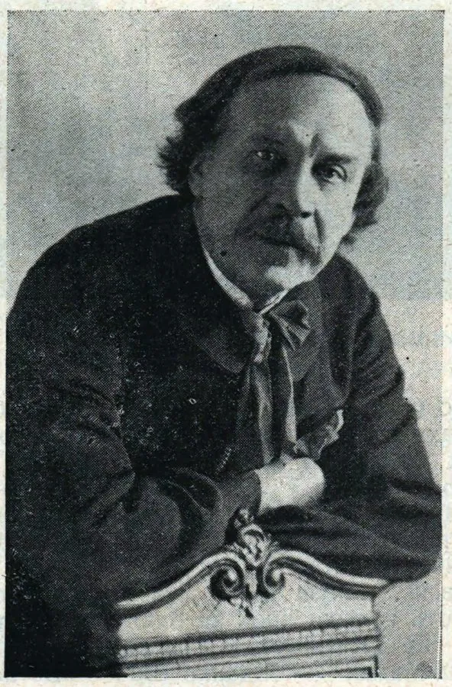
Микола Вороний
Концепція символізму цілісно розкрита в ліриці Миколи Вороного.
Перші ознаки символістської поетики Миколи Вороного з’явилися в циклі «Мандрівні елегії».
Збірка «Ліричні поезії» складається з кількох циклів: «Елегії», «Amoroso», «За брамою раю», «Разок намиста», «Сонячні хвилини» та окремих віршів.
Музикальність, свіжість образів.
Цикли «За брамою раю» (12 віршів) та «Разок намиста» (9 віршів) – поезії 1903 – 1910 рр.
Характеристика збірки:
Розмаїття самоототожнень – ліричний герой почувається то рабом, божевільним, то пілігримом перед брамою раю.
Панування музичних образів («Скрипонька»)
Збірка мистецьки збагачена віршованими розмірами та ритмами.

Slide 16
Наступні збірки Миколи Вороного
Друга збірка «В сяйві мрій», 1913 р. Київ.
Цикли: «Ad astra», «Fata morgana», «Елегії», «Гротески» та окремі поезії.
Збірка «Поезії» – остання прижиттєва збірка. Видана в Харкові 1929 р.
Цикли: «Співи старого міста», «Елегії», «Балади й легенди», «Ad astra», «Сонячні хвилини», «Гротески», «Fata morgana», «Гуморески», «За брамою раю», «Разок намиста» та ін.
ПОЕМА «Євшан-зілля» 1899 р.
Епіграф з літопису конденсує головну ідею твору: краще в своїй землі кістьми лягти, ніж на чужині бути славним. ЇЇ уточнено в експозиції поеми: літописна оповідка може бути повчальною для тих, хто «край свій рідний зацурали, занедбали», адже вселяє сподівання на прозріння найбайдужіших до рідних святинь.
Микола Вороний також перекладав.

Slide 17
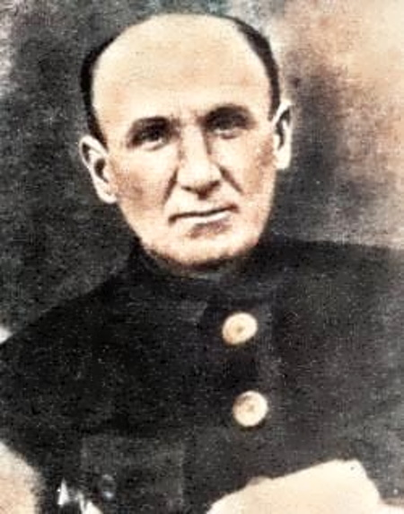
Григорій (Грицько) Чупринка
Творчість найповніше відповідала естетиці «Української хати».
Перша збірка «Огнецвіт»
Першій період творчості: 1909 – 1910 рр.
Збірки «Огнецвіт» 1909 р., «Метеор» 1910 р., «Ураган» 1910 р. – твори за змістом і проблематикою належать до «народницьких».
Теми – доля народу, зубожіле селянство, мотив природи, страждання дорослої людини.
Пейзажна лірика («Івасеві мрії», «На світанні», «Троянда», «Ранок», «Літні тони», «Зимою», «Ялина», «Море», «Напровесні», «З вікна», «Смереки»).
Прагнув порвати з консерватизмом національної літератури.
Поетичний жарт «Дзеньки-бреньки» – висміював авторів, які намагалися захопити читача своїми «безсилими» віршами.
У збірках першого періоду широко представлено урбаністичні мотиви, втілені в образах «міських» гріхів – поезії «Повія», «Жертви буднів».

Slide 18
Григорій Чупринка
Другий період творчості 1911 – 1913 рр. – найпотужніший
Збірки «Сон-Трава» (1911 р.), «Білий гарт» (1911 р.), «Контрасти» (1913 р.), поема «Лицар-Сам» (1913 р.).
Міф поета, ідеального творця чистої краси поєднується із неоязичницькими мотивами культу природи, зокрема сонцепоклонництва.
У поезіях 1911–1913 рр. виразний мотив сну. Сон невіддільний від смерті, від якої він різниться тільки можливістю майбутнього, тобто перспективного майбутнього. Ніч – провісник сну, в якому можна уявляти, мріяти, любити і ненавидіти, а найголовніше – бути самим собою.
Синтез поезії і музики у символістів втілюється у відповідних «музичних» жанрах: марші («Марш» 1909 р.), маніатюрі («Мініатюра» 1913 р.), серенаді («Дніпрові серенади» 1913 р.), симфонії («Симфонія сонця» 1913 р.), етюді («Етюди» 1913 р.), гімні («Гімн» 1917).
Образ пісні /«Пісня надії» 1907 р., «Пісня-стогін» 1908 р., «Пісня» 1909 р., 1913 р., «Пісня лебедина» 1909 р., «Пісня і думка» 1909 р., «Співи ночі» 1913 р., «Крик і спів» 1917 р.

Slide 19
Грицько Чупринка
Творчості Г. Чупринки притаманна певна спіральність – версифікаційні особливості, мотиви, образи, символи другого періоду певним чином відтворюють настрої попередніх етапів.
Не оминав християнської теми – інтонації старозавітних пророків, зображено теми Різдва Христового, Воскресіння, Голгофи.
Творчість 1917–1918 рр. – твори надруковані поза збірками.
Заклики вивести народ із національної, соціальної та духовної неволі, головною стала генетично пов’язана з Біблією постать пророка.
В останні роки його творчість «ввібрала» всі попередні мотиви.
---------------------------------------
Образна система Г. Чупринки вибудовується від занепадницьких настроїв (смерть) через естетику краси (природа), проблеми епохи (урбанізація, людство, поет) до пошуків самого себе (бунту, життя після смерті, надлюдини). Специфіка краси як естетичної категорії, декадентські вкраплення у його поетичному доробку зумовлені особливостями українського модернізму.

Slide 20
Яків Савченко
Один з перших укр. символістів.
Дебют в журналі «Ілюстрована Україна» (Львів)
Редактор «Літературно-критичного альманаху» (журнал символістів)
Дві збірки символістичних віршів (фатальні, смертельні мотиви):
«Поезії» (Житомир, 1918 р.)
«Земля» (Житомир, 1921 р.)
Постійні мотиви поезії: смерть, містичний жах, мотив темноти, зловісних вогнів, фатальних вчинків і кримінальності. Мотиви відображають настрій людини Першої світової війни та революції.
Вплив європейських і російських реалістів та символістів.
Після 2-ої збірки перейшов до пропагандистської творчості.

Slide 21
Володимир Кобилянський
Його творчість – лірико-драматичне зізнання молодої людини.
Перша збірка-рукопис «Між лататтям» (залишилась лише рукописом)
Дебют – фейлетони, вірші й оповідання «Клево» в газеті «Нова Буковина» (1912 р.)
1913 року переїхав у Київ. Поезія переповнена сумом за Буковиною, за своїм рідним краєм.
Після втрати роботи в Австрійському консульстві – в поезії переважає мотив страждання, що має спочатку автобіографічний підтекст, але пізніше змінюється на характерний у Бодлера мотив – неминучої долі життєвого страждання. В останні роки життя – мотив страждання набуває релігійного відтінку.
Революційна тематика – короткотривале та невиразне осмислення соціальних мотивів.
Віра в майбутнє переплітається з розуміння про неспроможність початку щасливого періоду, інтуїтивне передчуття власної смерті переслідує його.
Перехід від медитативних і мрійливих віршів і меланхолійних роздумів до філософських медитацій раціонально-інтуїтивного напрямку.
Проблематика – небо і земля, фізичного та духовного, поєднання земного і чогось вищого, незнищенність ідеалу – центральні проблеми його творчості.
Поступово з’являється культ «краси вмирання». Безстрашшя перед смертю. Трагічна патетика.
Публікації в «Музагеті»
Останній рік життя – найплідніший: «З цим роком ще на крок наблизилася смерть». Мотив ранньої смерті стає домінантним.

Slide 22
Дмитро Загул
Один із найвидатніших укр. представників символістичної школи.
Керівник організації «Західна Україна», журнали «Червоний шлях», «Життя й революція», активний літературний критик
1913 р. збірка «Мережка»
1918 р. зб. «З зелених гір» – успішна
Західноукраїнські мотиви, середовище дому.
Пізніше збірка «на чужині» (в центральній Україні) – «На грані» 1919 р.
Обидві збірки сповнені фатальним поглядом на світ, спочатку легкий оптимізм, який швидко переростає в песимізм – мрії про «недосяжну» красу, цілковите самопізнання, філософські думки, опісля повне розчарування. Марнота пошуку сенсу життя.
Зб. «Наш день» (1925 р.) і «Мотиви» (1927 р.) – фольклорні мотиви, мотиви сумні та песимістичні.
Образ вітру – символ революції
1927 р. присвятив будівництву ДніпроГЕС твір «Геліополіс»
1930 р. видав збірку поезій В. Кобилянського

Slide 23
Петро Карманський
Перша зб. «З теки самовбивці» – сум, меланхолія, безнадія
Зб. «Ой, люлі смутку!» 1906, «Блудні огні» 1907, «Пливем по морі тьми» 1909. Експерименти і пошуки творчого стилю.
1918 - 1920 рр. – роки мандрів
Європейська традиція, Бодлерові «квіти зла»
1917 р. зб. Al fresco
1923 р. «За честь і волю» - життя поета в подорожах

Slide 24
Богдан Лепкий
Творчість присвячена Тарасу Шевченкові (до сторіччя Т. Шевченка) – збірки «В Тарасові роковини» (1914, Краків), «За люд» (1915, Відень) - оригінальність картин («Суд над поетом»), моделювання внутрішніх роздумів («Розвіяні мрії»), ідея призначення Тараса «згори» («Літ сто тому»). Виховна мета – дати українській молоді «зразки борців за долю й волю рідного народу». Захоплення Шевченком як борцем за народ, цитування творчості Шевченка.
Інтимна лірика – вірші про кохання, розділ «Весною», тонко описує переживання ліричного героя. Лірична драма на зразок «Зів’ялого листя» І. Франка. Культ журливої осені.
Пошук спочинку в природі, природне середовище ототожнює із кращим світом для душі.
Прихильність до романтизму відображено в баладному вірші «Рококо» та поемах на мотиви німецьких легенд і переказів «Криниця кохання» і «Герта».
Найвідоміший вірш – елегія «Журавлі». У контексті розділу «Осінь», де є мотиви втрати рідної сторони, смерті, цей вірш про далеку і тяжку дорогу журавлів-ключолетів набув метафоричного значення вимушеної зміни батьківщини на чужину, зокрема еміграцію.

Slide 25
Богдан Лепкий
Збірка «Писання» - відображено події першої світової війни, творчість драматизується, стає художнім переліком втрат Галичини у війні.
Перший том «Писань» (1922) – різноплановість зображення доби. Вірш «Спочинь, серце на хвилину» – рідна земля змальована як суцільне «велике пожарище» та «чорна руїна». Автор намагається перевести ці події у слово.
У поезії «Серпень 1914» –війна зображена засобом фольклорного заперечного порівняння – з бурею, громом, ураганом. Подібно цьому у вірші «Що це за грім?» перевів образ осіннього грому, «від якого дрижить вся земля», у площину кінця світу.
Рефлексивна споглядальність і самозаглибленість змінюється експресією, тонкий ліризм поступається місцем епічному подиху, в образну картину вплітається фольклорна і біблійна символіка, що визначає кардинальні питання буття чи небуття (чорний кінь, ворони, хрест, Голгофа), у віршах з’являються історичні асоціації, фольклорна стилістика підпорядковується зображенню трагічного лихоліття.
«Воєнна» поезія не була проголошуванням «патріотичних вигуків», але скоріше відображенням жаху і катастрофічної ненормальності світу, збуреного війною.
Події описані очевидцями – «В храмі св. Юра», цикл віршів «Листи Катрусі»
«Ноктюрн» - монологи голосіння дванадцяти людей, патріотизм, екзистенційний вираз божевілля існування зливається із біблійною містикою судного дня, апокаліптичним передчуттям гніву й помсти.

Slide 26
Богдан Лепкий
Збірка «Сльота» - поезія 20-40-х років - вірність мотивам, образам, ідеям.
Осмислює долю батьківщини після програного бою за волю, намагався зазирнути «завтрашню днину».
Боротьба надії з безнадією породжує сподівання на сили рідного народу, яких не скувати (вірш «Хоч кряче гайворон»), і заклики до краян не втрачати надії. Гостра критика політиків, кому партійні програми вищі за Україну (вірш «Партійникам»).
«Вона там є…» – про Україну, яку ліричний герой не може знайти на карті, тому він намагається її зберегти у своїй душі.
Художня проза – соціальна та психологічна мала проза, повісті з історичного минулого та сучасності, нариси й поезії у прозі.
Збірки прози «З села», «Оповідання», «Щаслива година», «В глухім куті», «По дорозі життя», «Кара», «Кидаю слова».
Проза 20–30-х років – пошук джерел історичного тривання українського народу і його трагізм у нелегкому минулому. Цикл повістей «Мазепа»

Slide 27
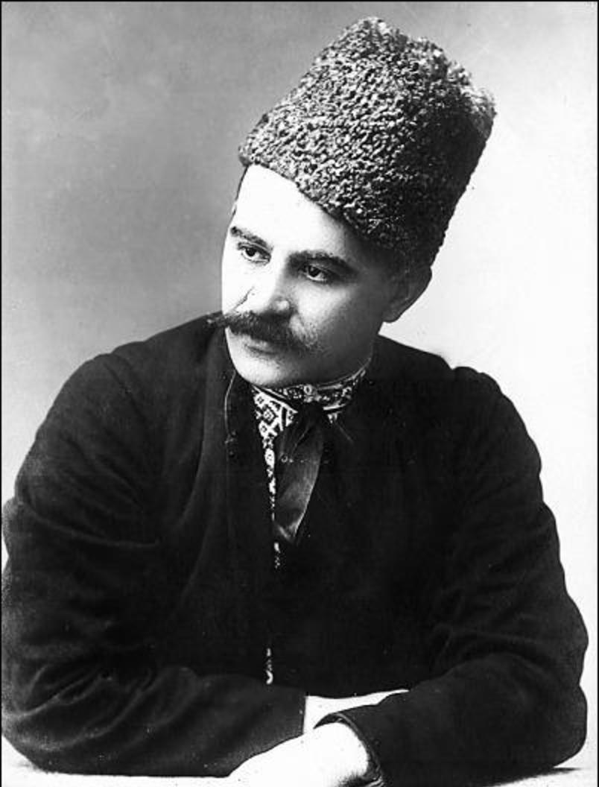
Гнат Хоткевич
Перше оповідання «Грузинка» у львівському журналі «Зоря».
Оповідання «Блудний син», «Різдвяний вечір», цикл «Життєві аналогії», збірка «Гірські акварелі»
Пік творчості – романтична повість з гуцульського життя «Камінна душа» (1911).
Події розгортаються у ХІХ ст. Легенда про опришківськиз ватажків, які боролися з австрійськими жандармами, польськими магнатами ті їхніми мандаторами. Романтична історія про всепоглинаючі фатальні почуття. Маруся виходить заміж за отця Василя, але їй швидко набридає попівське життя. Вона нудиться. Закохується у Дмитра, гуцульського бунтаря.
Природа у творі – це не лише фон, на якому розгортаються основні сюжетні ситуації але повноцінний актер, без якого неможливо обійтися. Природа не лише підкреслює ситуацію, але бере активну участь у процесі розгортання подій.
Заглибленість у природу. Спільні мотиви із М. Коцюбинським («Тіні забутих предків») На повість «Камінна душа» у 1989 р. був знятий фільм, режисер Станіслав Клименко.
Гнат Хоткевич написав низку творів, у яких відобразив антифеодальну та національно-визвольну боротьбу українського народу.

Slide 28
Гнат Хоткевич «Камінна душа» 1911
Події твору розгортаються на Гуцульщині, улюбленому місці письменника. Цей безмежний край з його невимовно красивими горами, долинами, плаї, ріками письменник описує з особливою любов’ю. У повісті простежуються дві сюжетні лінії, котрі переплітаються між собою. Однією з них є тема юної бідної дівчини, котра вийшла заміж за попа, котрий дістав парафію у гірському гуцульському селі Криворівня. У душі молодої попаді Марусі, котра не була звиклою до всеобклопуючих гір, які наводили на неї страх, гуцульських звичаїв та нової ролі – дружини священника, поступово почали з’являтися ноти безвихідної нудьги та смутку, котрі вона намагається приглушити своїми прогулянками в природі, котра єдина була здатна повернути любов до життя: «Маруся літала по проталих стежках, весело поплюскуючи гарними своїми чобітками. Зупиниться на хвильку, набере повні груди гірського чарівного повітря – і мов крила від того виростають! Летіла б до сонця, до вершків гір, до хмар.»
Під час однієї з прогулянок Маруся зустрічається з ватажком опришків, який показує життя з тієї сторони, про яку дівчина лише чула з розповідей баби Гафійки про Яношіка. Крім того Дмитро Марусяк дає їй те, що найбільше бракує Марусиній юній душі, котрій хочеться пізнати усі радощі життя – всепоглинаючу і пристрастну любов. І ця всеохоплююча любов штовхає Марусю на відчайдушний вчинок – проміняти безтурботне, але нецікаве життя на скитання по лісі з коханим опришком, доля котрого є другою сюжетною лінією, котра з першою зливається в одне ціле.
Особливістю повісті є мовний стиль, а саме вводження автором гуцульської говірки, котра надає автентичності ситуаціям, в яких знаходятся герої. Власне можемо сказати, що повість є двомовною, і хоча важко зрозуміти кожне слово з діплогів, та у повному контексті це надає твору екзотичного гуцульського забарвлення. Іншою особливістю є поєднання жартівливого та серйозного розповідного стилів, що також допомагає підкреслити ту чи іншу ситуацію або когось з героїв повісті. Ще варто відзначити, що Хоткевич намагається виправдати певні вчинки своїх героїв, котрі читач би міг засудити, показує, що стало причиною. А причиною, як у більшості його творів, була соціально-політична проблематика. У Хоткевича є цінним його віра в перемогу добра над злом, тому повість має щасливий кінець.

Slide 29
Олександр Олесь
Його лірика відобразила визначальні риси укр. ментальності - поєднання задушевності й палкості, м’якості та внутрішньої сили, темпераментності і глибокої людяності.
Два періоди творчості: 1907 – 1918 в Україні, 1919 – 1944 – еміграції (Італія, Відень, від 1923 р. у Чехословаччині, помер у Празі).
Перші вірші представлені на читанні в Полтаві на урочистому відкритті пам’ятника І. Котляревському, диптих «З пісень молодості», пізніше допрацьовані вірші надруковані в одеському збірнику «Багаття» у 1905 р.
1907 р. збірка «З журбою радість обнялася» – поет контрастів, багато емоцій, репрезентує поета як ніжного лірика і поета громадянського голосу.
Фіксує мінливість сердечних реакцій ліричного героя на зовнішні і внутрішні чинники.
Контрасти – сміх / сльози, журба / радість, ранок / ніч
Народнопоетична стихія з образним паралелізмом «природа – людина» (поезія «Чари ночі»); Поетичні гімни: «Ми не кинемо зброї», «Жалібна пісня», «З військом за волю боролися ми».
Краса життя, краса кохання – над усе, «ловити летючу мить життя».
Мотив весни – невідворотне свято у людській радості, людській взаємності.
Вірш «Айстри» - контекст соціально-політичних подій. Квіти як символ людей, які чекають змін, конкретно чекають «рожевого ранку», мріють про «сонячні дні».

Slide 30
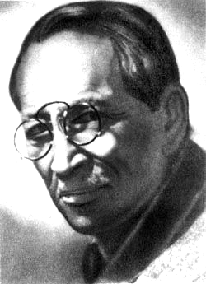
Олександр Олесь
Збірка «Будь мечем моїм» 1909 р. (спочатку була опублікована під назвою «Поезії. Книга ІІ»)
Доля знесиленого народу, слово – зброя, доля України та її мови (вірш «О слово рідне! Орле скутий…», «Яка краса: відродження країни!»)
Громадянський пафос – вірш «Хай наші вчинки божевільні», рух до свободи нікому не спинити.
Любовні мотиви у зб. «Книжка третя», 1911 р.
1912 р. подорож Гуцульщиною – природа, спогади про красу побаченого відображені у поемі «На зелених горах» (1915 р.).
1913 р. подорож до Італії – вірші «Мов келих срібного вина», «Італійська ніч підкралась», «В долині тихий сон летить», з’являються мотиви моря.
Збірка «Поезії» 1917 р. - громадянські мотиви, радість-тривога, вірші передають переживання народу, який «волю любить і журиться за нею».

Slide 31
Творчість Олександра Олеся в еміграції
1919 р. збірка «Чужиною» – присвята другові, який загинув, свіжі враження від тогочасних подій в Україні, «національна катастрофа» України. Вірш «Як жити хочеться!..».
З 1919 р. живе закордоном, головна тема творчості - сум і журба за Україною
У Відні видає збірку сатиричних поезій «Перезва», наступна збірка «Кому повім печаль мою» - самоаналіз і сум.
Слідкує за літературним процесом в Україні – відгук на творчість П. Тичини, який «продався» комуністичний партії, почавши писати вірші на замовлення (вірш «І ти продався їм, Тичино…»).
Цикл поезій «Голод» - присвячені Голодомору
1930 р. зб. «Княжа України» (перевидана у Празі в 1940 р.) – відтворює у «піснях» історичне минуле України від початків Києва до кінця Галицько-Волинської держави.
1935 р. – драма «Земля обітована» – відкриває правду про культ особи Сталіна та його політики
1944 р. помирає у Празі після сумної звістки про смерть свого сина Олега Ольжича, який загинув у концтаборі.
Переклад на чеську мову Мікулаш Неврлі. Книгу про життя та творчість поета написала Алена Моравкова.
Тематично поезія Олеся різноманітна: лірика природи, кохання, голодомор в Україні, громадянська війна. Він не був декларативним поетом, сприймав нещастя України як естет, ознакою його таланту був його унікальний власний стиль. У творчості О. Олеся правда і справедливість знаходяться у тісному зв’язку. Поезія Олеся неначе кришталевий замок, в якому неможливо жити. Був членом Української Хати згодом перейшов до Молодої Музи, пізніше взагалі відмовився від літературних організацій.

Slide 32
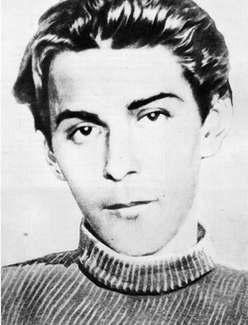
Павло Тичина
Вершина українського символізму.
Перший вірш 1906 р. «Синє небо розкрилося…», однак перший дебют у журналі «Українська хата» у 1912 р. – вірш «Ви знаєте, як липа шелестить».
Мав музичний слух і талант до малювання – це стало домінантним у його лірики.
Перша збірка «Сонячні кларнети» 1918 р. – унікальна «музикальна симфонія», символ музичного світосприйняття природи і життя, віра в життя, в людину, в рідний знедолений народ. Вводить поняття «кларнетизм» – свій особистий стиль, особливе бачення світу, космічна філософія поета.
Три сфери існування авторського Я: І – сфера почування або чекання самого себе та світу, вона існує на нульовому рівні самоусвідомлення; у ІІ сфері схрещено золоті мечі двох поетових прагнень – землі та неба; ІІІ - на рівні землі або ж над самою землею, сфера драматизму.
Символіка: Всесвіт – це музика, ритмічний рух; життя – це танець; любов – пісня.
Надмузика поезії П. Тичини – це вираження діалогу Люлини з самою собою і людством про сенс буття, найвище призначення життя, про істину, дух і матерію, невмируще і хвилинне.
Його талант у створенні унікальної поезії, де переплітається музика і слово – «кларнетизм», художнє мистецтво і слово – «барвозвук».

Slide 33
Павло Тичина «Сонячні кларнети»
Драматичні мотиви збірки «Сонячні кларнети» - національна трилогія «Дума про трьох вітрів», «Золотий гомін», трагічна поема «Скорбна мати»
«Дума про трьох вітрів» мовою фольклорних образів розкривала три основні соціально-політичні сили, які вбачав поет у розколотому українському суспільстві: Лукавий Сніговій, Безжурний Буровій, Ласкавий Легіт-Теплокрил.
Поема «Золотий гомін» – величний образ воскреслої України й увиразнено нерозривність новітніх змагань із давньою визвольною традицією. Тут змальовано святкову столицю визволеної Вітчизни. Образ лиховісного чорного птаха – символічне уособлення зловорожості і зневіри, які стоять на перепоні національному поступові.
Вірш «Воронний вітер» - символ неспокою, перші тривоги щодо соціалістичного потопу. Символ нареченої – символ революції, страх невинного кровопролиття й очікування кращих часів.
Трагічна поема «Скорбна мати» – символічний образ України та матері самого Тичини. Вираз болю. Трагічний момент, втрата цінностей цивілізації.
Ліричний герой «Сонячних кларнетів» переживає суспільні катаклізми своєї країни, всі її болі, поразки, а також злети і радощі.
В своїй збірці «Сонячні кларнети» Тичина відбив всю широту освіченого і тонкого розуму, який споглядає багатство української природи, бажаючи докопатися до її першопричин.

Slide 34
Павло Тичина “Замість сонетів і октав», «Плуг»
1920 року – дві збірки «Замість сонетів і октав», «Плуг».
«Замість сонетів і октав» написана іншою формою – вірші у прозі. Основне питання збірки «Яким шляхом йде суспільство?», протест проти насильства, жорстокості та терору.
Деякі літературознавці вважають її соціально-філософською поемою.
Ідея збірки – палкий протест проти насильства, жорстокості та терору, проти морального спустошення й здичавіння, які неминуче породжують громадянський неспокій.
Збірка «Плуг» – болюче осмислення революційних подій в Україні, роздуми про істотні питання – про людську (фізичну і моральну) ціну, ціну історичних переворотів та перетворень. Центральний образ – рух у ритмі музики. Революція як музика, зображена поетом романтично.
Вірші зі збірки наповнені та поєднані думкою про національне, про соціальну революцію.
Образ вітру і бурю – відтепер уже не в природі, але в людському суспільстві. Образ заліза – залізним плугом революція переорює людське життя.
Питання поетичності, мистецтва. Пошуки себе і свого місця в революції.
Образ плуга – метафора наймиролюбнішого та найжиттєдарнішого знаряддя.
Два види поезій: «космічні вірші» - абстрактні вірші, метафора вітру, вірші у настрої камертону – «На майдані», «Як упав же він з коня».

Slide 35
Збірка «Вітер з України» 1924
Повне прийняття соціалістичних переворотів
Вітер – символ соціалістичної революції, який мчить із закривавлених українських степів, із переможного слов’янського Сходу на буржуазний Захід і несе трудящим світу соціальне й моральне визволення, а ворогам – помсту і смерть.
Провідні стильові домінанти – неоромантизм і вітаїзм, відчутний вплив М. Хвильового, якому збірка присвячена
Два типи віршів: поезії, в яких звучить радісний гімн новій добі, віра у всесвітню революцію
інтимна лірика («Уривки з щоденника», «Харків», «Великдень»
Кримський цикл - домінує сенсуалістичне відтворення безпосередніх вражень життя, наснажених філософією, грою кольорів і тонів. Тонко передано психологічні стани на межі марень і реалій, думки і відчуття («Сниться й далі…», «Над хмарами обвали»), тичинівську життєлюбну цнотливо-еротичну уяву («Пляж», «На світанні»), філософський дифірамб Прометеєві та вічній ідеї свободи, людяності, творчої активності («Слався!»).
Твори про наслідки революції та громадянської війни – голод, що, як біблійний звір, точить людину зсередини, вбиваючи в ній людяність («Голод»).

Slide 36
Збірка «Чернігів» і поема-реквієм «Похорон друга»
Зб. «Чернігів» (1931р.) – переродження з поета-філософа у співця партії.
«Великий поет цілковито зник зі сцени – з’явився безоглядний одописець тирана»
«безпоетичний сталінський лауреат і безвладний президент Верховної Ради УРСР»
Поема-реквієм «Похорон друга» (1942р.) – знову звучить сонячний кларнет Тичини
Твір має прихований підтекст, у якому в символічній формі закодовано філософсько-поетичні та психологічні одкровення поета.
Поему написано у формі потоку свідомості ліричного героя, в якому накладаються різні реальності (похорон жертви фашизму героя Степана та уявний похорон друга – Ярослава). Герой ніби живе в двох площинках – минулому і сучасному.
Символіка – «синій плач України», ідея «вічного повернення»
У поемі органічно злилися особисте горе від втрати близької людини та трагедія тисяч

Slide 37
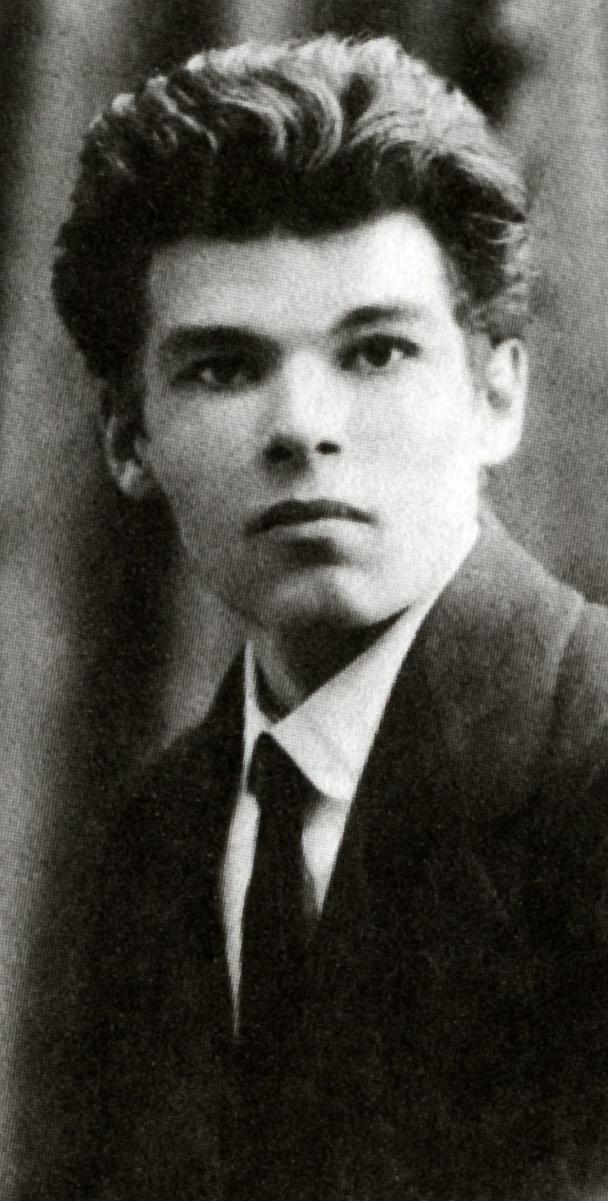
ФУТУРИЗМ
Течію авангардизму в українській літературі 20-х років найбільш яскраво репрезентували футуристи на чолі з М.Семенком.
До її лав в різний час входили поети О.Слісаренко, М.Терещенко, Гео Шкурупій, М.Бажан, В.Поліщук, критик В.Коряк.
Пропагуючи урбанізацію культури, захоплюючись технікою і виробництвом, бажаючи втілити ритм сучасної епохи у відповідні нові поетичні форми, футуристи нерідко вдавались до штукарства і деструктивності, інколи войовничо нападали на прихильників традиційних художніх течій.
Творче і політичне кредо футуристів було винесене на першу сторінку редагованого М.Семенком у 1927-30 рр. журналу “лівої формації мистецтв” “Нова генерація”:
“Ми за: комунізм, інтернаціоналізм, індустріалізм, раціоналізацію, універсальну комуністичну установку побуту, культури, наукотехніки.
Ми проти: національної обмеженості, буржуазних мод, аморфних мистецьких організацій, провінціалізму, трьохпільного хуторянства (неуцтва, еклектизму).” За свідченнями сучасників Семенко був “фігурою доби”.
Його епатуючі виступи і вчинки (у 1924р. він видав збірник своїх поезій під назвою “Кобзар”, відповівши на закиди: “то був “Кобзар” однієї епохи: а це – іншої”), публікації на сторінках “Нової генерації” творів європейського і українського літературно-мистецького авангарду, були характерними ознаками творчої атмосфери того суперечливого часу.
Михайль Семенко
1892-1937

Slide 38
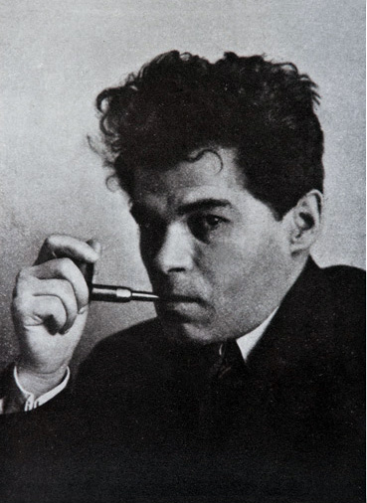
Збірки
Перша – Prelude (1913)
Друга – Дерзання (1914)
Третя – Кверофутуризм (1914)

Slide 39
ЛАСТІВКА
Я давно-давно не бачив ластівки Давно не бачив цієї простої еластичної пташки Ви подумайте — пройшли роки роки Як не бачив я ластівки.
МИЛА ЙДЕ
Червоноплямиться за оградою парку — То мила йде.

Slide 40
Збірки 1918 року
«П'єро задається»
«П'єро кохає»
«Дев'ять поем»
1919 — організація та видавництво «Флямінґо»
Збірки 1919
«П'єро мертвопетлює»
«Bloc-notes»
«В садах безрозних»
Поема «Ліліт»
«Ревфутпоема» — «Тов. Сонце» та «Дві поезофільми»

Slide 41
Кохання з погляду Семенка
ІНТЕРФЕРЕНЦІЯ
Кохання, кохання — Що за штукенція? Молекул, атомів прочування, Одухотворена інтерференція. Заздрість, заздрість — Що за оказія? Ніч, убивча безпорадність, Глуха, жорстока Азія. Обоє — вмісці. Щасливі — вмісці! Цілують ноги! Що за вакханалія при розкладаючім місяці? Психопатолоґія!

Slide 42
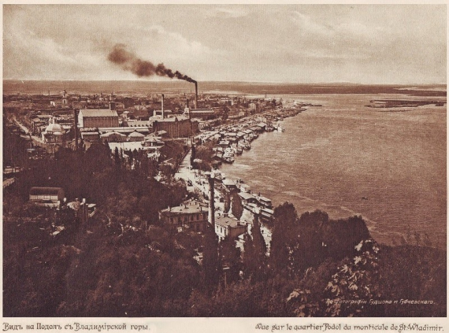
МІСТО
Осте сте бі бо бу візники — люди трамваї — люди автомобілібілі бігорух рухобіги рухливобіги berceus* кару селі елі лілі пути велетні диму сталь палять пах пахка пахітоска дим синій чорний ди м пускають бензин чаду благать кохать кахикать життєдать життєрух життєбе- нзин авто трам.

Slide 43
АВТОПОРТРЕТ ХАЙЛЬ СЕМЕ НКОМИ ИХАЙЛЬ КОХАЙЛЬ АЛЬСЕ КОМИХ ИХАЙ МЕСЕН МИХСЕ ОХАЙ MX ЙЛЬ КМС МНК МИХ м и х СЕМЕНКО ЕНКО НКО МИХАЙЛЬ СЕМЕНКО МИХ МИХАЙЛЬСЕ МЕНКО О СЕМЕНКО МИХАЙЛЬ! О, МИХАЙЛЬ СЕМЕНКО!

Slide 44
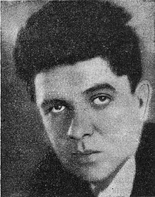
Гео Шкурупій
Психетози. Вітрина третя. — Київ, 1922.
Барабан. Вітрина друга. — Київ, 1923.
Жарини слів (Вибрані поезії). — Харків, 1925.
Переможець дракона. — Харків, 1925.
Пригоди машиніста Хорна. — Харків, 1925.
Штаб смерти. — Київ, 1926.
Жанна-батальйонерка. — Харків-Київ, 1930.

Slide 45
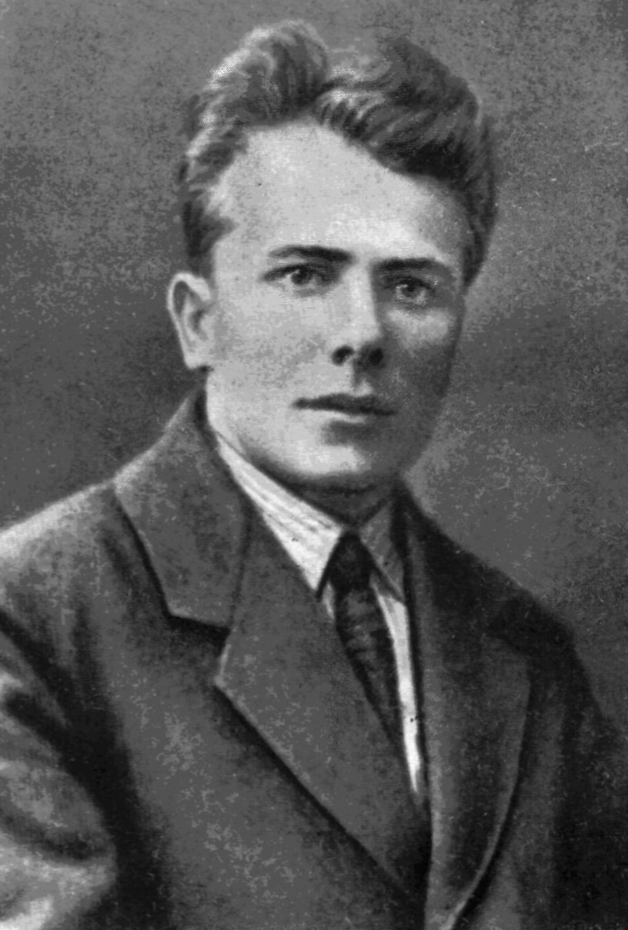
Григорій Косинка
Псевдонім – квіти косинці, справжнє ім'я Стрілець
Перші твори привернули увагу читача, бо вирізнялися реалістичністю малюнка, свіжими образами, добірною мовою.
Новелістика цього автора – це яскравий приклад художніх шукань і знахідок, якими українська проза першої третини ХХ ст. розвивалася від «старого» реалізму до модерних форм естетичного мислення.
Збірка «На золотих богів» – 12 етюдів, скіців та новел молодого прозаїка: «На золотих богів», «Троєкутний бій», «На буряки», «Під брамою», «За земельку», «Темна ніч», «Вечірні тіні», «Перед світом», «Сходка», «Десять», «Місячний сміх», «В хаті Штурми».
Жанрова своєрідність «дрібні оповідання».
Змальовує проблеми всього тогочасного суспільства в Україні:
бідність найбільш окраденого селянства («На буряки»);
месництво дії заблукалого «бандита» та кров переконаного партійця («Десять», «Темна ніч»);
Безпросвітність спекулянтів і міщан («Місячний сміх», «Троєкутний бій»).
Новели з цієї збірки – це переважно невеличкі епізоди, вихоплені з життя села. Автор змальовує події так, що читач стає безпосереднім свідком того, що відбувається довкола.
Вважав В. Стефаника своїм вчителем.

Slide 46
Григорій Косинка – наступні збірки
Збірка «В житах» (1926)
Основні мотиви ранньої прози в цій книзі поглиблювалися, засвідчуючи, що пореволюційній долі українського народу прозаїк виокремлював три драми:
драма найбіднішого селянства (особливо новели присвяченій страдницькій долі матерів): «На буряки», «В хаті Штурми», «На золотих богів», «Мати», «За ворітьми», «Змовини»);
драматичний конфлікт героя із дійсністю (заблукані герої): «Десять», «Темна ніч», «Постріл», «В житах», «Анархісти»;
драма тих, хто повірив у комуністичну ідею, віддавши їй все: «Політика», «Товариш Гавриш».
Гостра проблематика творів – земля, яка для селянина значила все, і він жертвував заради неї теж усім, не задумуючись чи ці жертви в майбутньому окупляться і чи окупляться взагалі.
Сільська тема – майстерно відображає сільські типажі, які йому були відомі ще з дитинства, однак, ці образи зовсім не однакові – він відобразив у своїх персонажах весь український народ.
Критика прози за невміння бачити в житті основних прикмет радянської доби.

Slide 47
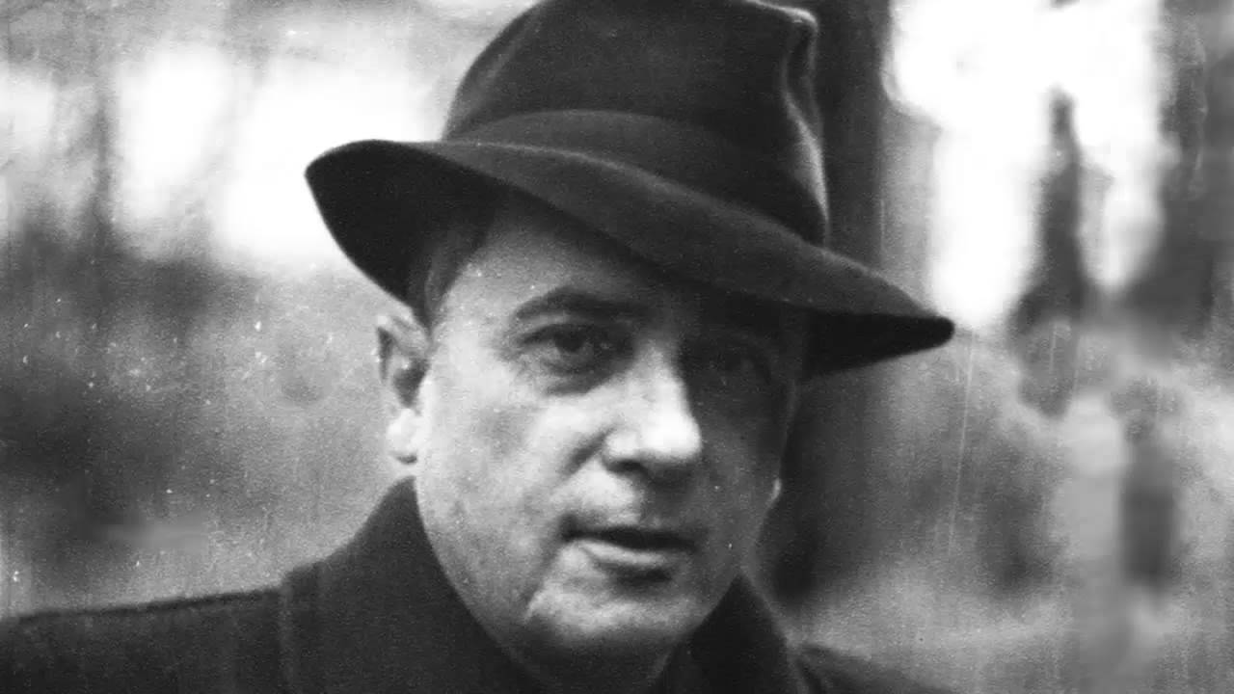
Володимир Сосюра
První poetické pokusy byly v ruštině a můžeme je zařadit do roku 1914 (všechny rukopisy byly ztracené během světové války). 1914 roku se dostal na zemědělské učiliště, ale smrt otce 1915 roku ho donutila nechat školu a vrátit se do práce. Na jaře roku 1916 se vrátil na učiliště a zůstává tam do roku 1918. V tomto období vznikají básně v ruštině a ukrajinštině.
Jako básník Sosjura vychází z tradice romance s charakteristickým pro ni obrazem a intonací. Ale události sociální reality ovlivňovaly ho stejně jak i události osobního života. Národní tematika je přírodně použitá v jeho básních s sentimentálními meditacemi. Toto nám potvrdí už jeho ranní lyrika, kterou můžeme podmíněně omezit rokem 1921.
1917 року – в газеті «Голос рабочего» публікує вірш «Плач волн», потім українською «Чи вже не пора» і «Товаришу» - у стилі революційного маршу
Básník věří v revoluční obnovení života, ale spolu s tím ostře reaguje na dramatické události občanské války, což se odráží v poezii «Брат на брата».
V lyrice Sosjury se zároveň zvýrazňuje krásný smutek rafinovaného samotáře, zní cinkaní křišťálu bohémy, i když s bohémou neměl nic společného («Гроза», «Бокал», «Вновь один»).
Přesně zachycená psychologie okamžiku («цілувала мене, милувала мене і не знала, куди посадити»).
V roce 1920 se v novinách «Одеський комуніст» publikuje báseň Sosjury «Відплата» pod pseudonymem Сумний. Od roku 1921 ve tvorbě básníka dominuje ukrajinský jazyk.

Slide 48
Володимир Сосюра
1918 року – перша збірка поезій «Пісні крові», яка була видана на кошти військового отамана, однак не збереглася.
1921 р. – збірка «Поезії» та поема «Червона зима»
Poema «Червона зима» vrátila do sovětské poezie osobnost v její celkových složitostech charakteristických pro její poryvy. V malých devíti kapitolách poema pojmula celý duchovní svět představitele „dělnického mládí“: příjemné vzpomínky na dětství a domov, chlapecké zábavy a první lásku, závan povstaleckých oddílů, návrat domů a smutek ztrát, pocit jednoty s národem a víra v ideály demokracie. Filozofická a psychologická podstata poemy spočívá v dosažení svého břehu v bouřlivém společenském moři, nehledě na přísnost zobrazené reality (hlad, chudoba, zpustošení, válka a smrt), poema je naskrz proniklá optimistickým zněním. Nehledě na každou pohromu slyšíme v autorově tvorbě hlas naděje.
Lyrika 20. let nese v sobě zrozenou v „Červené zimě“ estetiku, uznává a přibližuje hodnotu každého osudu odděleně, který ale splývá s národním, ale neztrácí se, nerozpouští se v ní beze stopy. Lyrické „já“, splývá s tím národním „my“, ale zůstává obrazem konkrétního chlapce, který píše básně mezi válečnými boji, vzpomíná na chudinské dětství, je smutný nad hrobem bratra apod. Tyto nálady jsou ve sbírkách 20. let, a hlavně «Червона зима» (1922), «Осінні зорі» (1924), «Сьогодні» (1925), «Золоті шуліки» (1927), «Коли зацвітуть акації» (1928).

Slide 49
«Червона зима» та інтимна лірика
В. Сосюра відтворив у поемі своє перебування 1918-1920 рр. у петлюрівському війську. На початку другої частини передано ліричний епізод прощання із сестрою перед від'їздом на фронт проти білих «банд золотопогонних». Юнаки співали тоді якусь із чумацьких пісень. Ці спогади перетворилися в поезії.
Поема «Червона зима» увійшла до другої збірки «Поезії».
З романтизованою ліричністю художньо осмислено біографію цілого покоління. Перша частина твору багата на ліричні спогади про рідний край, життя шахтарської молоді. Формується образ колективного МИ, який у наступних частинах поеми міцніє. Злиття індивідуального Я з народом.
Інтимна лірика – пластичні вірші про кохання, природу. Збірка «Осінні зорі» 1922 – присвячена першій дружині Вірі Берзіній.
Подає піднесено буденні речі – збірка «Коли зацвітуть акації» 1928.
1940 roku dopsal svoje největší lyricko-epické dílo – román v básních «Червоногвардієць», poetická autobiografie 20.-30. let.

Slide 50
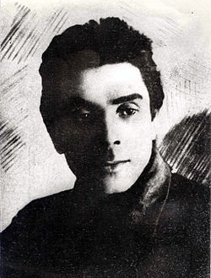
Микола Хвильовий
Майстер малої прозаїчної форми, мав свій особистий стиль. Писав імпресіоністичні та лірико-романтичні новели.
Належав до спілки ВАПЛІТЕ (Вільна академія пролетарської літератури). Був лідером. Видавали журнал ВАПЛІТЕ (1925 – 1928). Гостра критика і заборона журналу через твір Хвильового «Вальдшнепи». Члени були жертвами сталінських репресій.
Спочатку пише вірші – збірки «Молодість», «Досвітні симфонії»
Перші прозові збірки - «Сині етюди» – засновник нової української прози. Відходить від описового реалізму. У його творчості поєднується експресіонізм, імпресіонізм, романтизм, сюрреалізм.
«Повість про санаторійну зону»
Повість «Іван Іванович»
«Я – романтика»
«Вальдшнепи»

Slide 51
Микола Хвильовий
Письменник комуніст, учасник революції і громадянської війни, він був одним із не багатьох хто не побоювався в своїй творчості чесно відображати історичну правду,
з сумнівом і тривогою спостерігав процес переродження омріяного ним комунізму в тоталітаризм, з в’їдливою іронією і сарказмом викривав вади нового суспільства.
Турбота письменника за підвищення рівня художньої майстерності радянської літератури, проти так званої “червоної халтури”; особливо його полемічний заклик: “Геть від Москви” з орієнтацією на “психологічну Європу”, який по суті зачіпав лише проблему підвищення української культурності, позбавлення провінційності, були всіляко перекручені та інкриміновані Хвильовому як буржуазний націоналізм.
Незважаючи на цькування з боку парткритики письменник не склав зброї, свої думки він відстоює в блискучих полемічних статтях “Думки проти течії”, “Камо грядеші” (Куди йдеш?), публікує гостро-критичний роман “Вальдшнепи” у 1926р. Була конфіскована цензурою друга частина “Вальдшнепів” надрукована в шостому номері журналу “Вапліте” у 1927р., заборонений був і памфлет “Україна чи Малоросія?” який став відомим лише у 1990р.
Задушлива атмосфера, що була створена навколо М.Хвильового, врешті призвела до його зламу – він пробує йти на компроміси, думати і діяти як всі, але сила таланту і особистості робили неможливими пристосуванство як спосіб існування.
Постріл 13 травня 1933р. обірвав життя М.Хвильового, ставши трагічною крапкою в історії українського культурного відродження 20 століття.

Slide 52
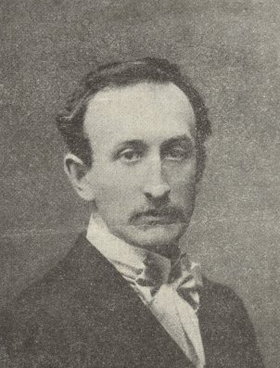
Михайло Яцків
1899 р. публікує в «Літературно-науковому віснику» 6 оповідань
1900 р. збірка «В царстві Сатани»
1902 р. – новела «Огні горять»
1905 р. – збірка новел «Душі кланяються»
В перших книгах – строга правда про життя, заглиблення в соціальні процеси, оригінальне мистецьке розділення реальності. Намагається описати різні соціальні прошарки: військових, церковнослужителів, богемні кола – всюди панує фальш, лукавість, фашизм, на кожному кроці – трагедія нещасних і скривджених.
Визначним для його творчості є трагізм, яким спроможний розтоптати мрії своїх героїв. Здається, що зблиск надії на здійснення мрій ще жевріє, але раптово в останній момент персонажі залишаються без єдиного вогника сподівань. Символізує марність намагань знайти своє щастя в умовах життя, яке тоді було.

Slide 53
Михайло Яцків новели та персонажі
Проза автора принесла нових персонажів, нові теми, нові конфлікти до літератури. Питання життя та смерті, людських цінностей.
Тема «маленької» людини, окреслена ще в ранніх творах, трактується в його символістських творах в контексті метафізичного зла, розлитого в житті («Боротьба з головою»), а відтак саме людське життя стає тінню єдиної, сутнісної духовно-містичної праоснови всесвіту. Гра матеріальних, фізичних сил, людських бажань, роздвоєння між людиною-актором і людиною-творцем, неспівпадання слова і значення, момент творчості як межева ситуація між реальним та ідеальним, матеріальним і фантастичним — все це утверджувало особливу сферу символістської прози, сприяло формуванню символістської повісті («Огні горять», «Блискавиці»).
Новела «У наймах»
Селяни Яцківа – бідні, залякані, в їхній душі боротьба ненависті й гніву, не завжди персонаж-селянин нещасливий і звичайний, пересічний, але також талановитий, незвичайна особистість, саме тому неуспіх втілення в життя їхніх прагнень сприймається не як поразка чи нещасний випадок, але як невідворотність життєвої драми.
Визначна риса автора – він проникає глибоко в душу людини, намагаючись крізь неї відкрити соціальне середовище, яке в авторському розумінні переплітається з ліричним началом та пошуками нових художніх прийомів.
Близький до естетики європейських модерністів.
Фольклорні мотиви знайдемо в новелах «Лісовий дзвін», «Поема долин» – краса природи.
Новела «Танець тіней» (пізніше перейменована на «В лабетах»).

